Slide 1
Unterrichtsmaterial 4. Klasse
Schwerpunkt Soziale Netzwerke
Notes:
Der Schwerpunkt bei der dritten Klasse liegt bei der Nutzung von sozialen Netzwerken. Es wird vor allem auf die Erstellung eines eigenen Profils in einem sozialen Netzwerk eingegangen. In vielen Fällen haben Kinder in diesem Alter bereits ein Smartphone, haben WhatsApp installiert oder sind auf Facebook angemeldet. Auf Facebook wird oft ein Account von Eltern genutzt und zumeist ist das Ziel, Spiele auf Facebook nutzen zu können. Auch in vielen Spielen selbst werden Kinder angehalten, ein Profil auszufüllen.

Slide 2
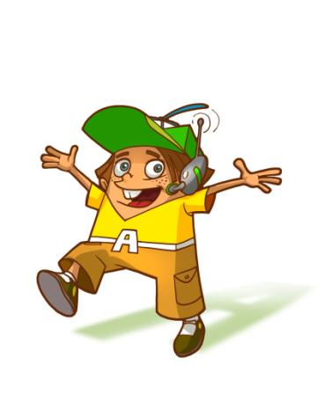
Was machst du im Internet?
Was tust denn du im Internet und am Handy?
Notes:
Kinder sind sich oft nicht bewusst, wann sie das Internet nutzen, mit dieser Folie werden die alltäglichen Gewohnheiten der Kinder zum Thema gemacht.
Kinder bei dieser Folie die wichtigsten Anwendungen aufzählen lassen, die sie mit Internet und Handy nutzen. Dabei ist zu bedenken, dass es ihnen oft nicht bewusst ist, wann sie überall ins Internet einsteigen, z.B. am Handy.
In Bezug auf das Handy gezielt nachfragen, auch die beliebtesten Apps aufzählen lassen. Fragen, wer ist in Facebook? Wer nutzt Instagram? Wer nutzt WhatsApp? Welche Spiele sind gerade besonders beliebt (auch Facebook-Spiele). Welche Handys nutzen die Kinder denn? Sind es schon eigene? Oder die der Eltern?
Soziale Netzwerke sind vermutlich erst in höheren Klassen verbreitet bzw. dann, wenn sie ein eigenes Handy haben.
Facebook – die häufigste genutzte Plattform im Internet und als App am Smartphone, Mindestalter eigentlich 13 Jahre, durchschnittliches Einstiegsalter in Österreich im Jahr 2013: 8 Jahre. Nutzung nimmt bei Jugendlichen ab, da das Angebot an sozialen Netzwerken größer wird.
Instagram – Soziales Netzwerk am Computer und Smartphone, das auf dem Austausch von Fotos basiert. Gehört zu Facebook, was auf ersten Blick nicht einfach zu erkennen ist. Mit Hilfe von Filtern und anderen Tools lassen sich Fotos einfach verschönern.
WhatsApp – Soziales Netzwerk am Smartphone, man braucht eine aktive Telefonnummer, um es verwenden zu können, ist bei so gut wie allen Kindern mit Smartphone verbreitet.

Slide 3
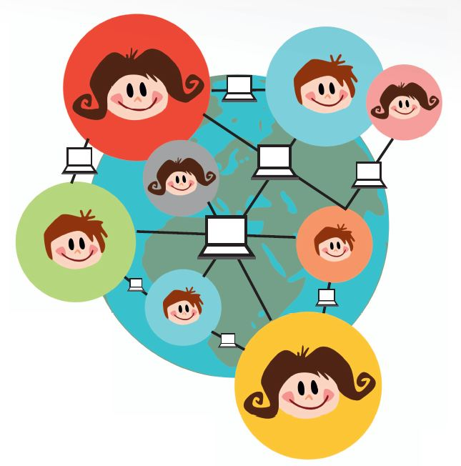
Was ist das Internet eigentlich?
Notes:
„Was ist das Internet eigentlich?“
In einem Spiel wird dies nun in der Klasse nachgestellt.
Spiel: Alle Kinder sitzen im Kreis. Die Lehrkraft hat einen langen Faden (Wollknäuel), der wird kreuz und quer herumgegeben, sodass jedes Kind mindestens 5 Fäden in der Hand hat. Jedes Kind stellt sich nun vor, es ist ein Computer oder ein Handy im Internet. Nun wird eine Nachricht verschickt von Kind „a“ zu Kind „M“. Mit Hilfe der Schnüre wird nun nachvollzogen, welche „Computer“ diese Nachricht durchlaufen. Beim ersten Mal hilft die Lehrkraft nach, damit die Schnüre nicht runter fallen, bei den weiteren Durchgängen probieren es die Kinder alleine. Es könnte auch einen „Postmaster“ geben, der hilft, die Nachricht schneller zu verschicken. Dies ist ein Kind, das nachgeht, wie denn die Schüre wirklich laufen.
Erklärung: Internet
„INTerconnected NETworks“ bedeutet der Zusammenschluss verschiedener Netzwerke mit Hilfe von Kabeln und Computern über die ganze Welt. Daraus entstand die Abkürzung „Internet“.

Slide 4
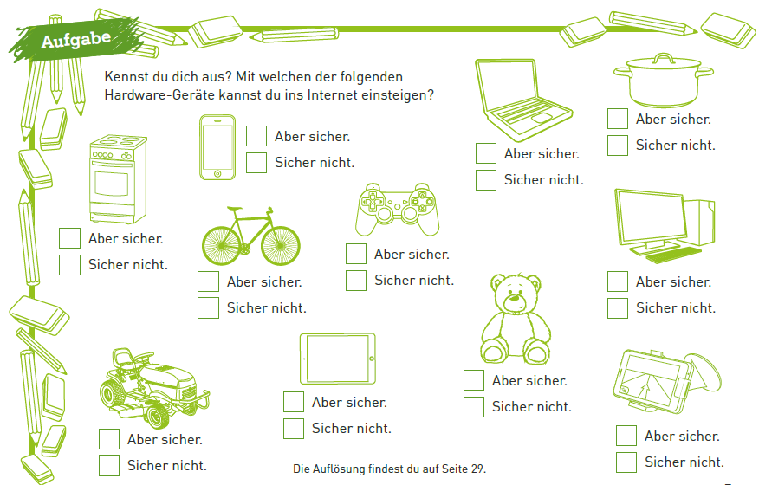
Womit kommt man ins Internet?
Ja
Ja
Nein
Ja
Nein
Nein
Ja
Ja
Nein
Ja
Nein
Ja
Nein
Nein
Ja
Ja
Nein
Ja
Nein
Ja
Nein
Nein
Notes:
Diese Aufgabe macht zum Thema, dass mittlerweile schon viele Geräte internettauglich sein können. So kann es vorkommen, dass in einigen Jahren auch Spielzeuge, der Herd oder ein Fahrrad internettauglich sein könnten.
Aus heutiger Sicht: Lösungshinweis: Herd, Rad, Traktor, Kochtopf, Bär sind in der Regel noch nicht mit dem Internet verbunden. Handy, Spielkonsolen (neue), Computer und Navi (nicht alle) sind meist internetfähig. Daher könnten in der Diskussion Mehrfachantworten auftauchen.
Mögliche Methode:
Die Lehrkraft nennt das entsprechende Gerät, alle Kinder die finden, dass dieses Gerät ins Internet kann, stehen auf, alle Kinder, die finden, das geht nicht, hockerln sich hin. Alle Kinder, die unsicher sind, bleiben sitzen. Daraus entsteht eine Diskussion.

Slide 5
Dunkle Ecken im Internet
Was könnte denn im Internet unangenehm sein?
Notes:
Die meisten Kinder mit Interneterfahrung haben schon unangenehme Dinge im Internet erlebt. Darüber reden hilft, für das nächste Mal eine geeignete Strategie zur Bewältigung zu entwickeln.
In der dritten Klasse sind die unangenehmen Situationen meist:
unangenehme Inhalte, wie Porno oder Gewaltdarstellungen, mit denen man durch größere Kinder in Kontakt kommt
Werbung oder Pop-Ups, die sich nicht einfach wegschalten lassen. Dazu gibt es ein nettes Video: „sicher unterwegs im Internet “http://www.youtube.com/watch?v=HmTXEdD0ebU
von anderen Kindern in digitalen Medien beschimpft zu werden, sofern diese schon den Zugang haben
Unfair – alle Kinder haben ein Handy, nur ich nicht.... Soziales Ungleichgewicht in der Klasse und Umgang mit Kommunikation und Ausgrenzung
weitere unangenehme Situationen, die meist größere Kinder treffen:
Cyber-Mobbing: Das absichtliche fertigmachen einer Person über einen längeren Zeitraum mit Hilfe von digitalen Medien
Cyber-Grooming: Anbahnung von Kontakten zum späteren sexuellen Mißbrauch durch Erwachsene
Kostenfallen: Vor allem in Bezug auf Internet-Betrug, siehe dazu: http://www.watchlist-internet.at/

Slide 6
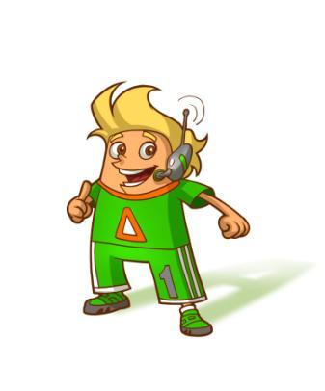
So schütze ich mich!
Wenn Dir etwas komisch vorkommt, zeig‘s deinen Eltern oder anderen Erwachsenen!
Halte deine persönlichen Daten
geheim und gib nicht zu viel preis!
Schütze dein Profil!
Nicht alles ist wahr!
Umsonst gibt‘s nichts!
Notes:
Jedes Kind hat eigene Strategien, wie mit unangenehmen Situationen umgegangen werden kann. Diese sollten in erster Linie gesammelt werden und in der Klasse erklärt werden, da diese besonders nachvollziehbar sein könnten für Kinder (Peer-Training). Neben den eigenen Strategien sollte auch auf die Regeln eingegangen werden, die zu Hause aktiv sind. Was müssen Kinder ihren Eltern sagen? Wo müssen Sie nachfragen? Was dürfen sie alleine?
Hinweise zu den Tipps:
Wenn Dir etwas komisch vorkommt, zeig‘s deinen Eltern oder anderen Erwachsenen! Kinder brauchen in einer unangenehmen Situation eine erwachsene Person, der sie sich anvertrauen können, ohne negative Konsequenzen befürchten zu müssen.
Halte deine persönlichen Daten geheim und gib nicht zu viel preis! Dazu zählen Name, Adresse, Telefonnummer, Geburtsdatum. Diese sollten auf keinen Fall ohne Überlegen veröffentlicht werden. Bei sozialen Netzwerken (wie z.B. Facebook könnte bei jungen Kindern der zweite Vornamen statt dem Nachnamen genutzt werden).
Schütze dein Profil! Dazu die Privatsphäreinstellungen in sozialen Netzwerken mit dem Kind gemeinsam einstellen. Bei Facebook darauf achten, dass die Kinder unbedingt unter 18 Jahre alt sind, damit der voreingestellte Schutz aktiv sein kann.
Nicht alles ist wahr! Kinder tendieren leicht dazu, alles, was sie im Internet (ähnlich wie bei Bücher, Fernsehen oder Zeitschriften) lesen, zu glauben. Gemeinsam mit ihnen zu überlegen, woran man erkennen könnte, was stimmt und was nicht, ist ein erster Schritt. Hinweise dazu: Mehrere Quellen vergleichen, mit Büchern vergleichen, eher Kindersuchmaschinen nutzen.
Umsonst gibt‘s nichts! Auch wenn Angebote oder Gewinnspiele noch so verlockend sein können, keine Firma schenkt etwas her, ohne sich dadurch etwas zu erhoffen: Im Fall des Gewinnspieles werden Adressen gesammelt, die dann für Werbezwecke weiterverkauft werden können. Bei manchen Lockangeboten können Mehrwert-SMS entstehen, die in einem Abo münden. Dies alles ist im rechtlichen Graubereich, in einigen Fällen ist es als Internet-Betrug einzustufen. Näheres dazu http://www.watchlist-internet.at/

Slide 7
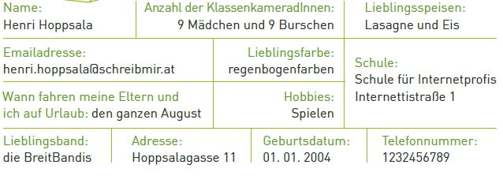
Ist das ein gutes Profil?
Notes:
Kinder werden in verschiedenen Netzwerken aufgefordert, ein eigenes Profil zu erstellen. Dies können Soziale Netzwerke, wie Facebook sein, aber auch Spieleseiten, wie Minecraft. Es muss also gut überlegt werden, was denn veröffentlicht werden kann und was nicht. So können auch Nicknames eine Aussage über die Identität der Kinder geben: So sagt ein Zusatz mit der Jahreszahl der eigenen Geburt etwas über das Alter und die Art des Namens meistens etwas über das Geschlecht. Ein guter Nickname sollte dies alles nicht aussagen können.
Lösungsinformation zur Folie: Geburtsdatum (inkl. Jahr), Telefonnummer, Adresse und E-Mail sollten nicht öffentlich zu sehen sein. Ob die Schule angegeben werden kann, darüber sollte diskutiert werden. Das peinlich Bild (wie der nackte Popo), darf auf gar keinen Fall veröffentlicht werden!
Darüberhinaus:
Die Kinder überlegen sich eine Geschichte, die zu diesem Profil passen könnte. Wie redet henri Hoppsala mit seinen Freunden?
Was sagt ein Profil über eine andere Person? Was könnte sich jemand Fremder unter deinem eigenen Profil vorstellen?
Exkurs
WhatsApp: Eltern haben kaum Bedenken, ihren Kindern die Nutzung von WhatsApp zu erlauben. WhatsApp ist ein Messanger-System, das wie eine Kombination aus Chat, SMS und Fotoalbum ist. Das System greift auf das Telefonbuch der NutzerInnen zu und weiss so, wer denn noch aus dem eigenen Bekanntenkreis in WhatsApp ist. Dies kann man zwar in neueren Versionen deaktivieren, aber dann ist das System nicht mehr sehr einfach zu benutzen. Die Gruppenbildung ist bei WhatsApp für Kinder ein sehr beliebtes Tool, hier kann man andere Leute hinzufügen, ohne dass diese etwas davon wissen oder einverstanden sind. Privatssphäreeinstellungen zu ändern ist so gut wie nicht möglich. Für die Nutzung braucht man ein aktives Smartphone, es nutzt WLAN.
Nähere Infos und Tipps
http://www.saferinternet.at/news/news-detail/article/whatsapp-tipps-fuer-eltern-und-lehrende-353/
WhatsApp-Quiz auf Rataufdraht: http://rataufdraht.orf.at/?story=21930
Die eigenen Profile anschauen
Dazu Leitfäden der am meisten genutzten Netzwerke nutzen: http://www.saferinternet.at/privatsphaere-leitfaeden/

Slide 8
Tipps für deine Freunde
Und was erzählst du nun deinen Freundinnen und Freunden, die heute nicht dabei waren?
Notes:
Nach Möglichkeit erzählt jedes Kind, was es denn seinen eigenen Freunden von dieser Schulung erzählen wird. Wenn zu oft die gleichen Dinge kommen, nach anderen Inhalten nachfragen.
Gemeinsam Tipps sammeln, wenn zeitlich möglich soll jedes Kind mindestens 1 Tipp formulieren.
Wenn möglich, sollten alle Themen vorkommen:
Wenn Dir etwas komisch vorkommt, zeig‘s deinen Eltern oder anderen Erwachsenen.
Halte deine persönlichen Daten geheim und gib nicht zu viel preis! Sag dein Passwort nicht weiter.
Schütze dein Profil!
Nicht alles ist wahr!
Umsonst gibt‘s nichts!

Slide 9
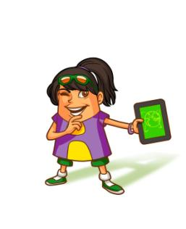
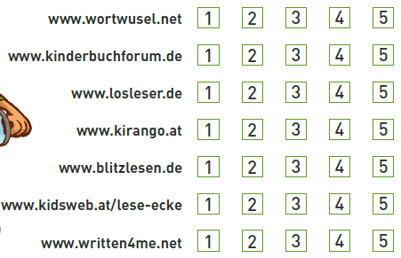
Deine Meinung ist gefragt!
Welche Schulnote verdient wer?
Notes:
Aufgabe entweder als Hausaufgabe oder in Freiarbeit zu lösen.

